Slide 1
Projektmunka
Készítette:
Fazekas Botond
Pintér Bálint
Süke Benedek

Slide 2
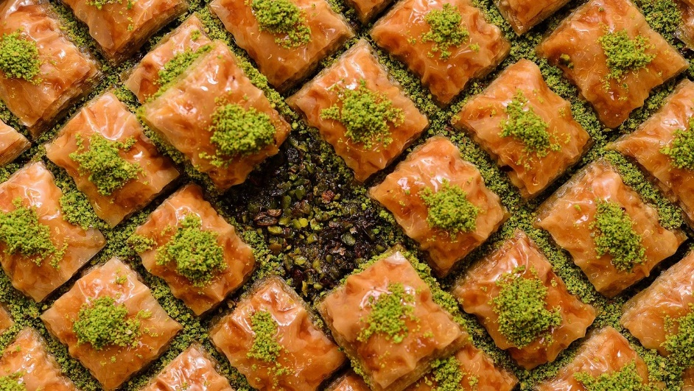
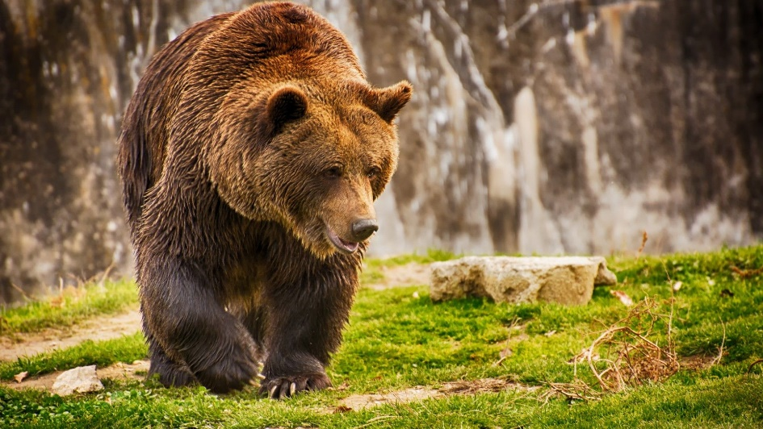
Fazekas Botond
Gasztronómia
Állatvilág
Egységesre designolás
Style.css

Slide 3
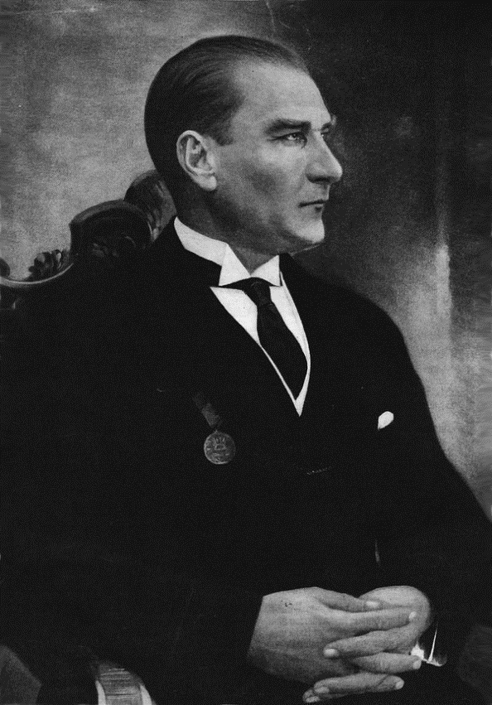
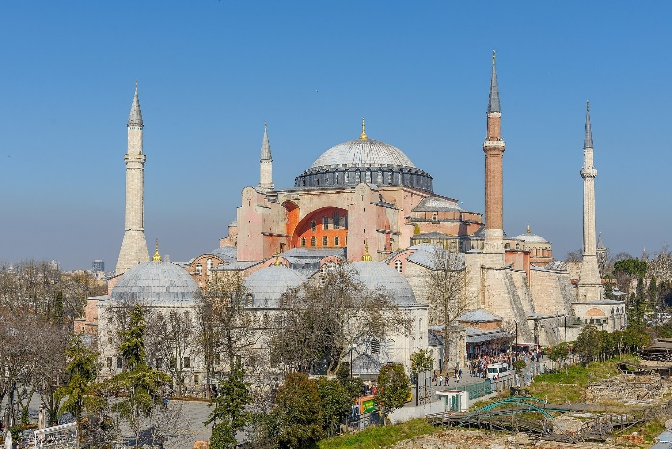
Pintér Bálint
Readme fájl
Főoldal
Történelem
Gazdaság
JavaScript
Style.css

Slide 4
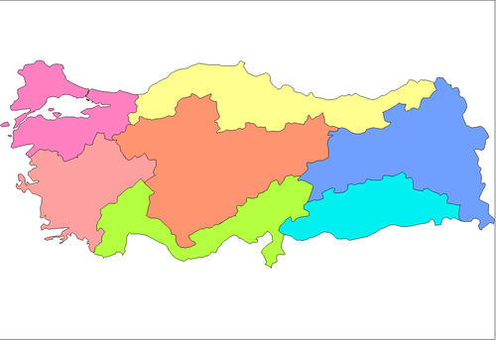
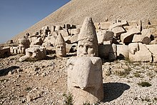
Süke Benedek
Kultúra
Földrajz
Style.css
PowerPoint

Slide 5
Köszönjük a figyelmet
https://pinterbalint.github.io/FazekasBotond-SukeBenedek-PinterBalint-IKT-Project/

